Slide 1
리눅스 기초와 이론

Slide 2
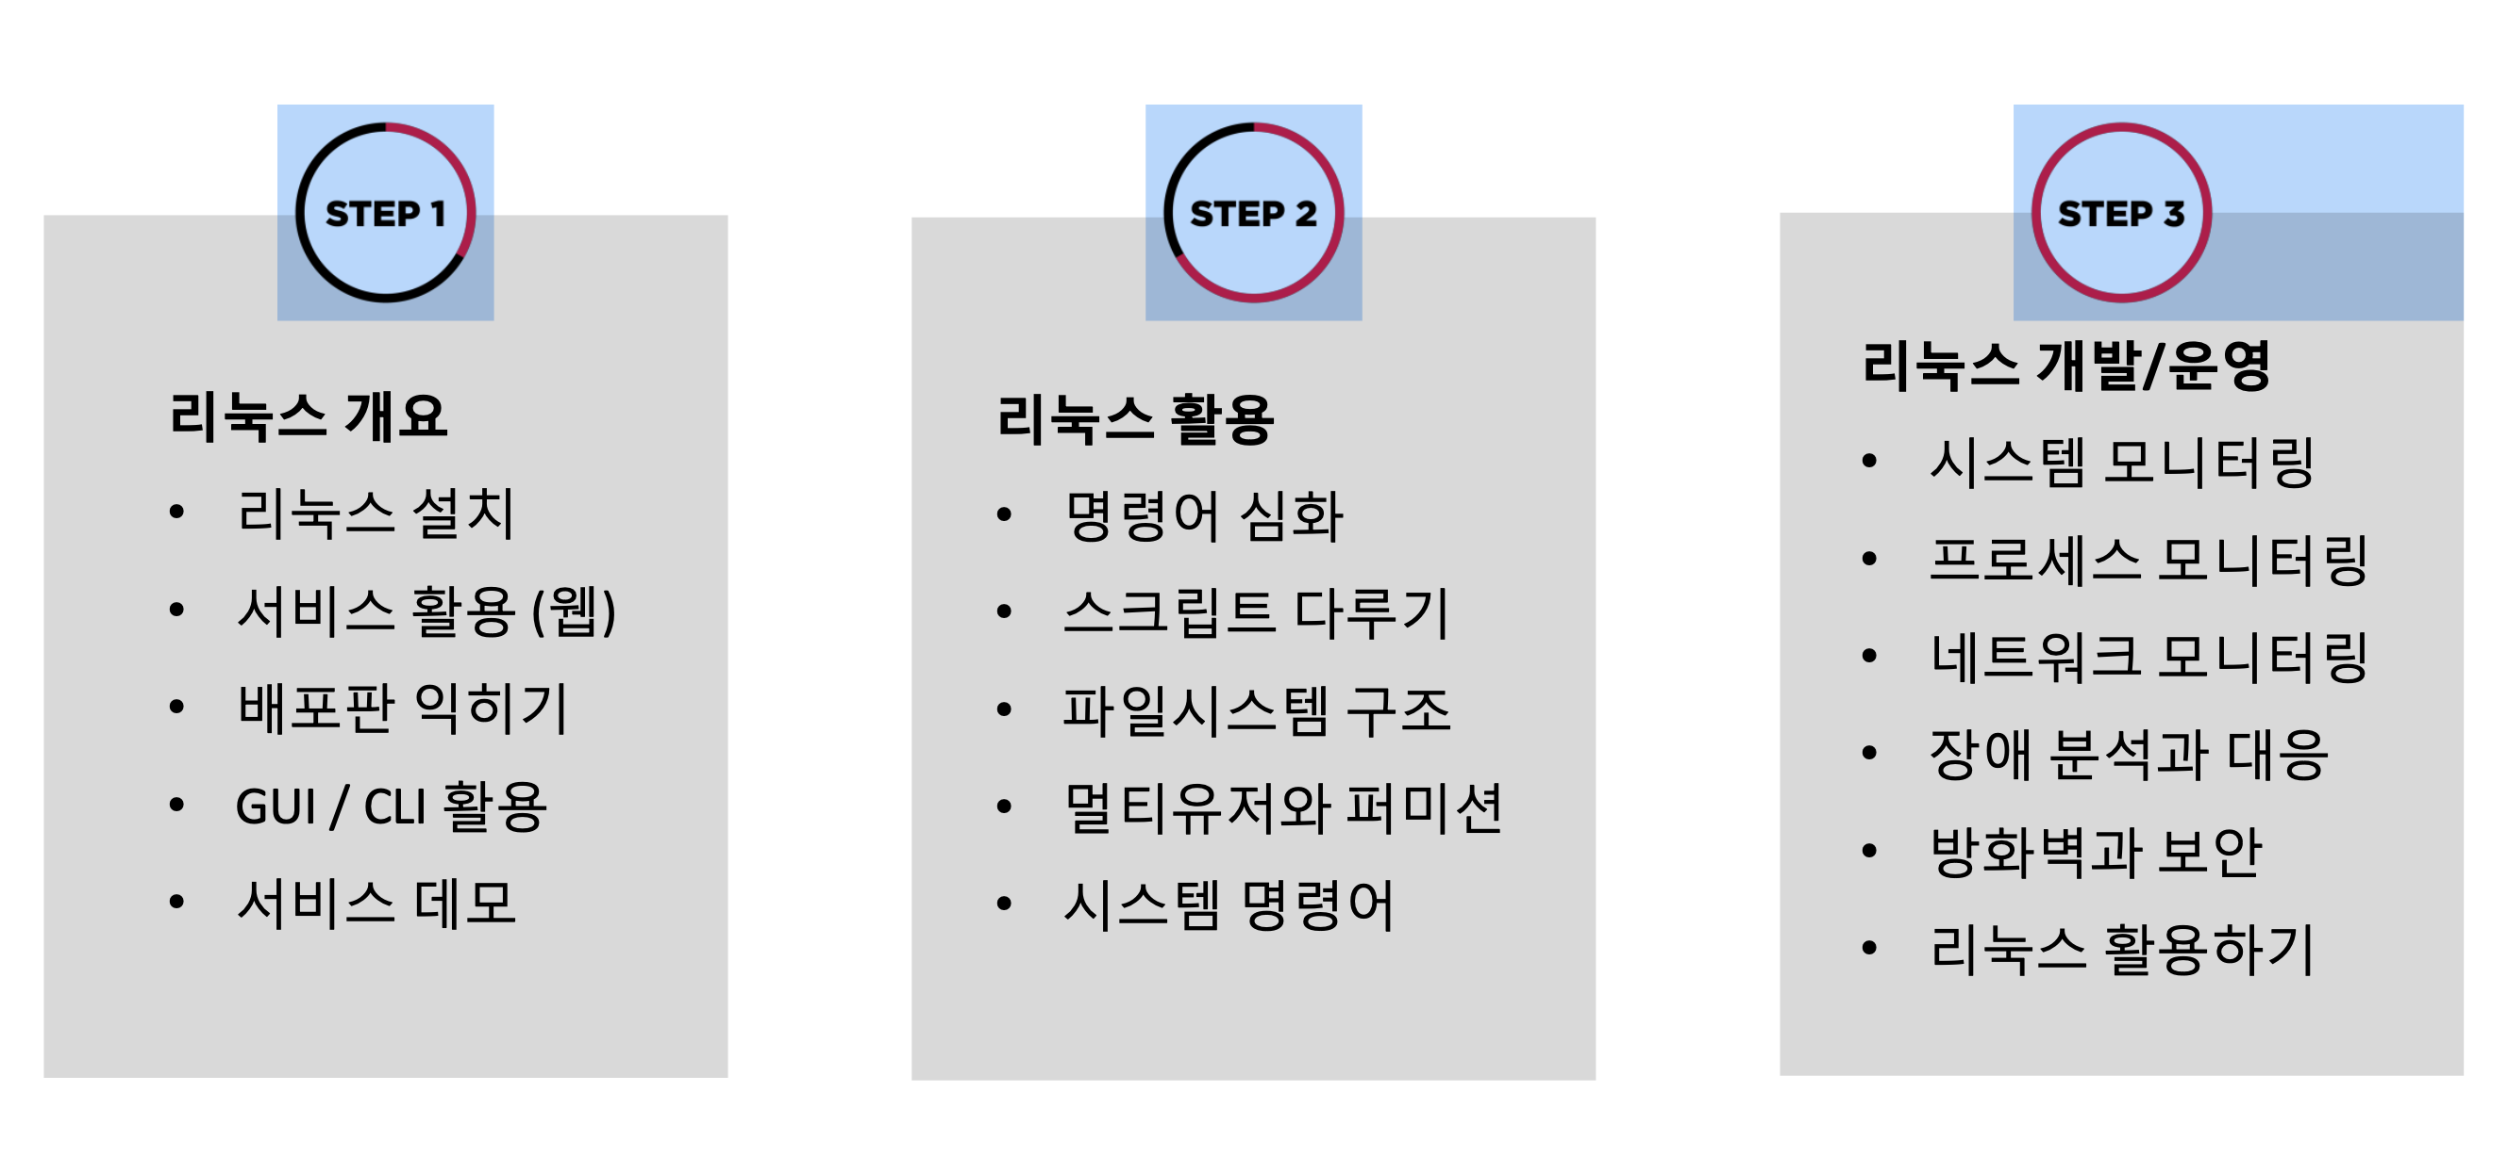
CONTENTS

Slide 3
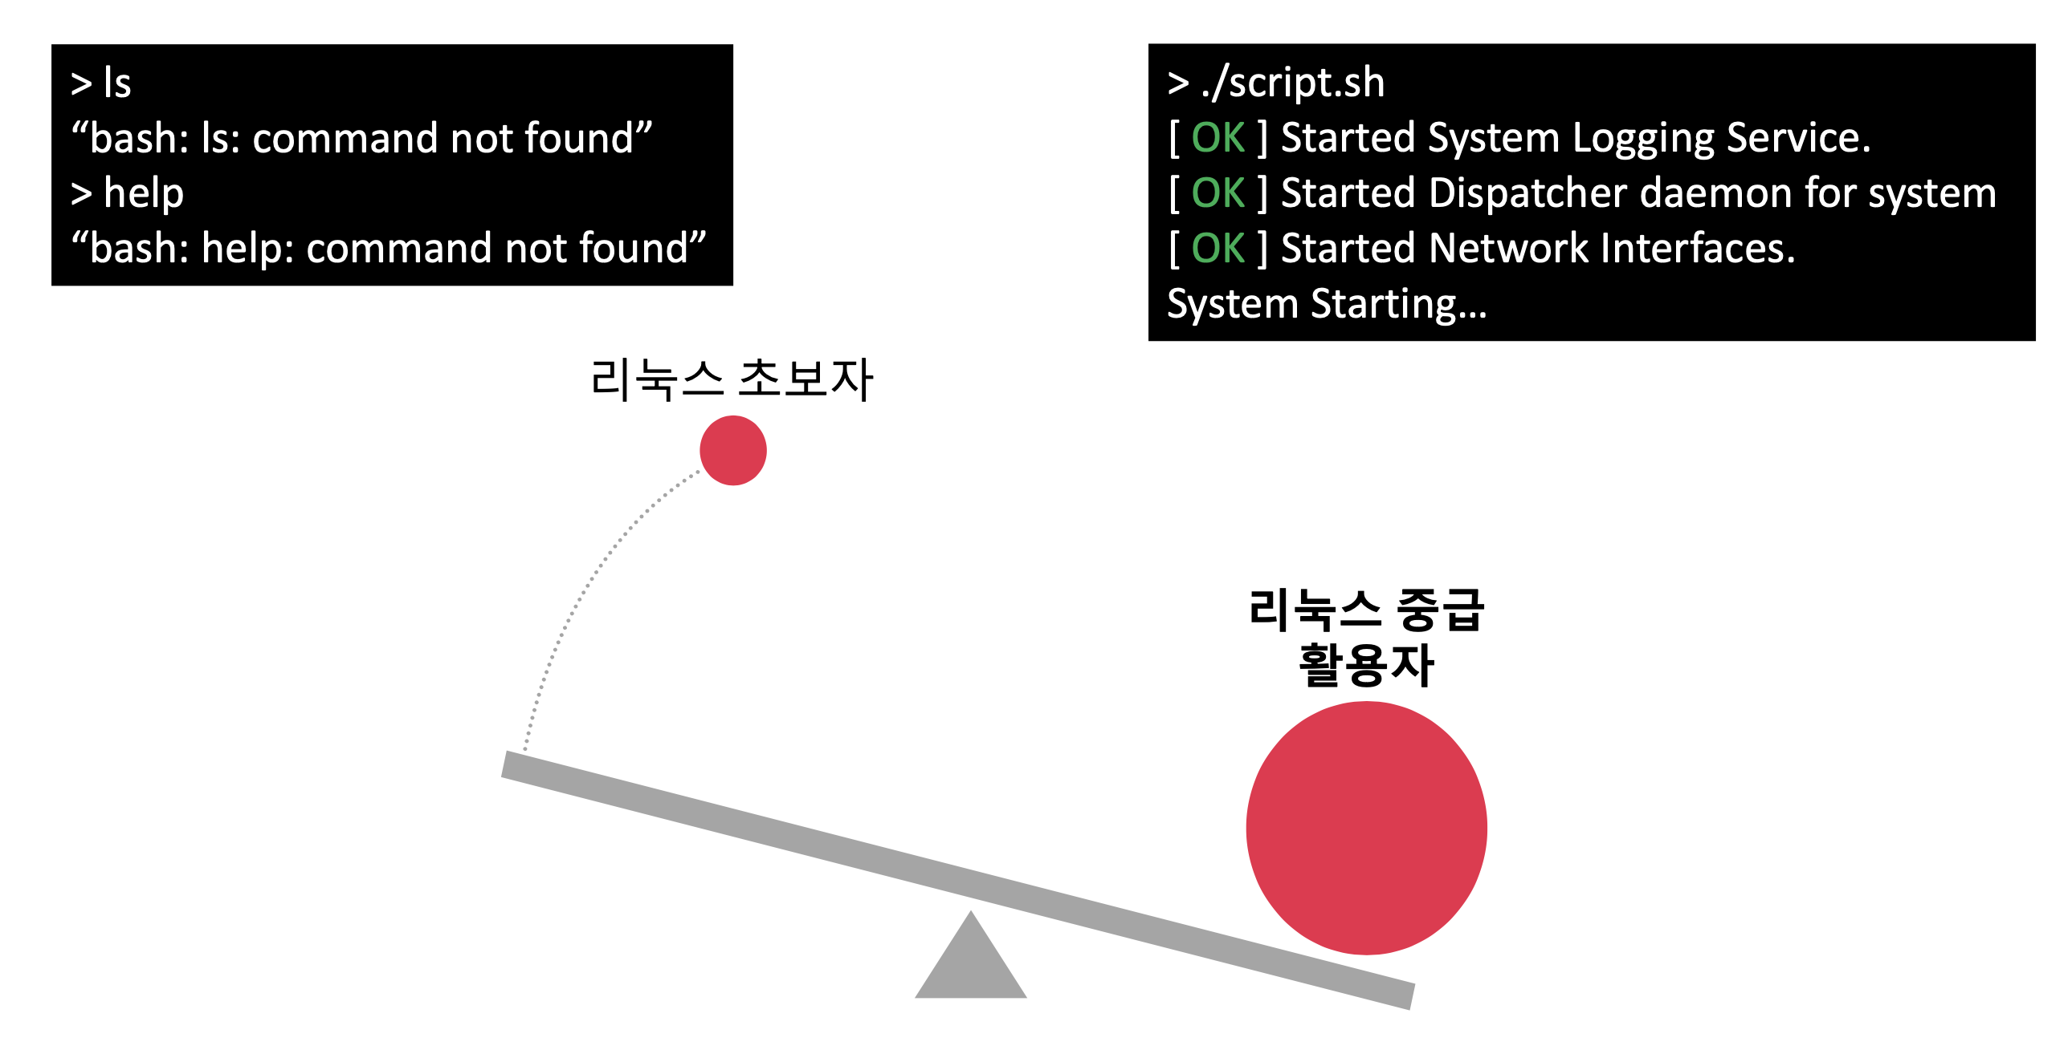
01 강의소개

Slide 4
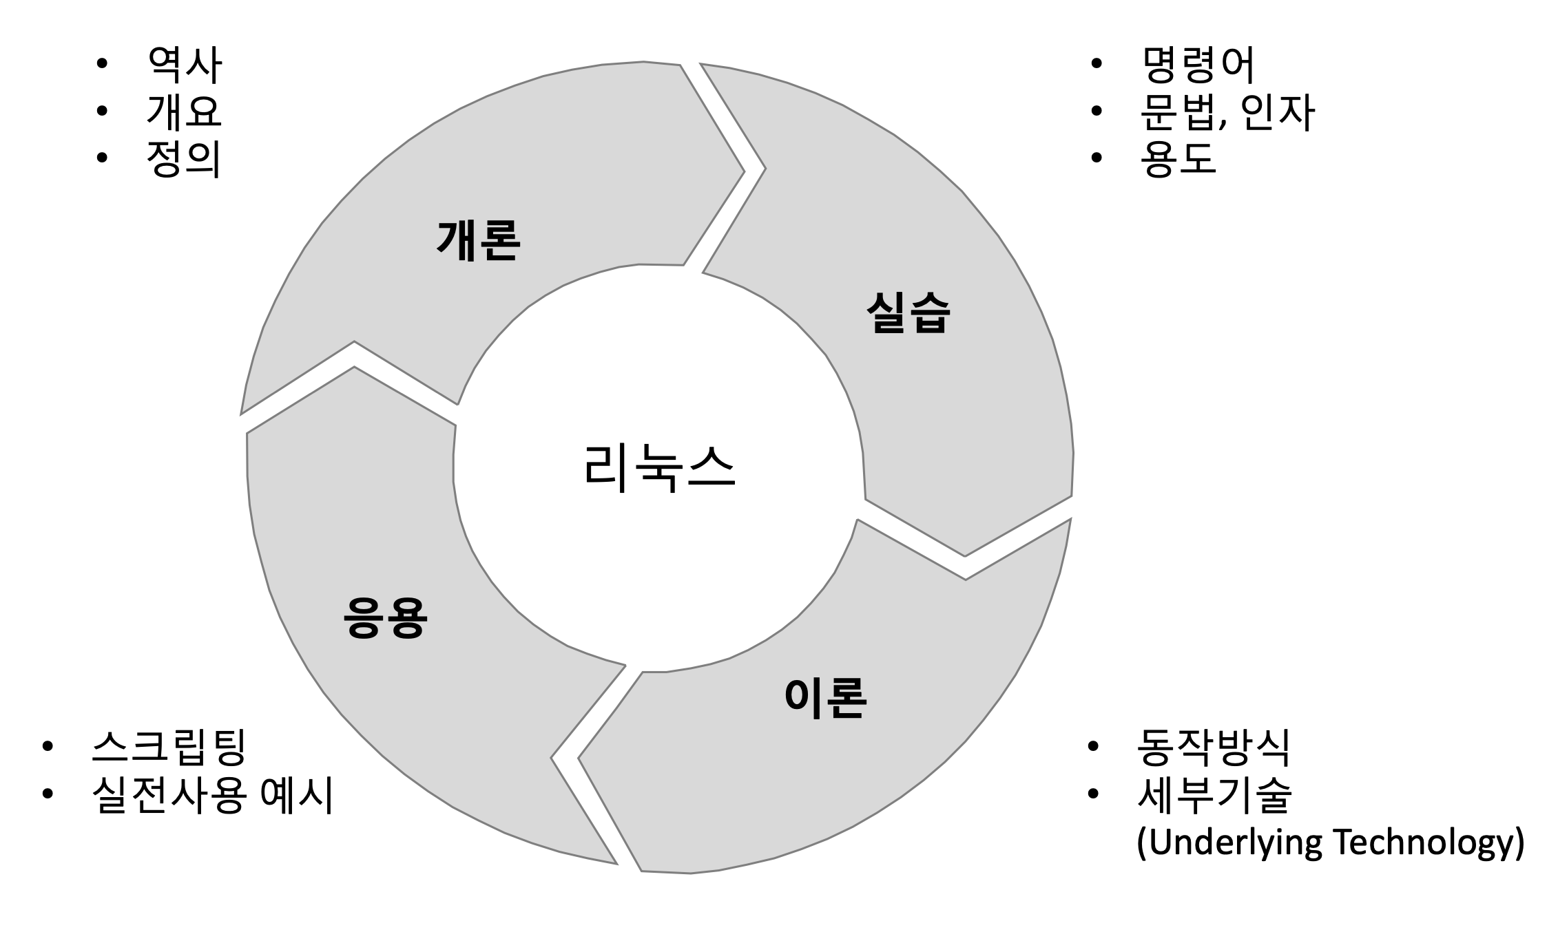
01 강의소개

Slide 5
01 강의소개
리눅스(Linux) 는 리누스 토발즈(Linus Torvalds) 에 의해 개발된 운영체제다.
운영체제는 시스템 하드웨어를 관리할 뿐 아니라 응용 소프트웨어를 실행하기 위하여 하드웨어 추상
화 플랫폼과 공통 시스템 서비스를 제공하는 시스템 소프트웨어이다.
시스템 소프트웨어는 응용 소프트웨어를 실행하기 위한 플랫폼을 제공하고, 컴퓨터 하드웨어를 동작, 접근할 수 있도록 설계된 컴퓨터 소프트웨어다.

Slide 6
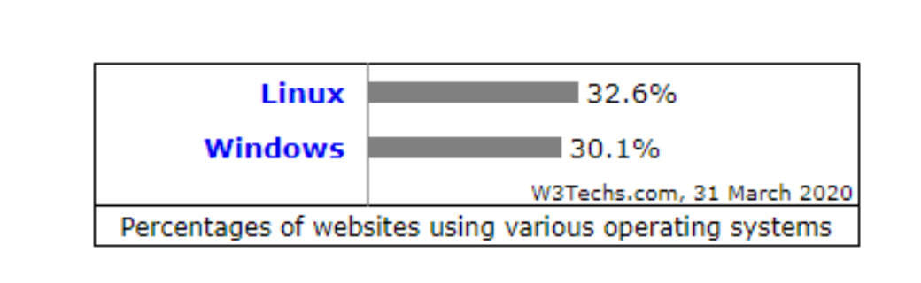
02 리눅스란
마이크로소프트사는... “전세계운영체제시장의82.56%가윈도우운영체제다.” 2019년 4월 기준... “리눅스의 마켓 쉐어는 1.99% 밖에 되지 않는다.”
그러나, 2019년 기준 전 세계 슈퍼컴퓨터(supercomputers) 는 100% 리눅스 운영체제를 사용한다.
세계 Top 25 웹사이트 중 리눅스 운영체제를 사용하지 않는 곳은 단 두 곳 뿐이다. 세계 Top 1 million 서버 중 96.3% 는 리눅스 운영체제를 사용한다.
클라우드 인프라의 90% 이상이 리눅스 운영체제를 사용한다.

Slide 7
03 통계
마이크로소프트사는... “전세계운영체제시장의82.56%가윈도우운영체제다.” 2019년 4월 기준... “리눅스의 마켓 쉐어는 1.99% 밖에 되지 않는다.”
그러나, 2019년 기준 전 세계 슈퍼컴퓨터(supercomputers) 는 100% 리눅스 운영체제를 사용한다.
세계 Top 25 웹사이트 중 리눅스 운영체제를 사용하지 않는 곳은 단 두 곳 뿐이다. 세계 Top 1 million 서버 중 96.3% 는 리눅스 운영체제를 사용한다.
클라우드 인프라의 90% 이상이 리눅스 운영체제를 사용한다.

Slide 8
04 리눅스 사용
리눅스 사용자
기업 (Companies)
- 아마존 웹 서비스는 클라우드 인프라에서 대부분 리눅스 운영체제를 사용
- 안드로이드 스마트폰은 모두 리눅스 커널 위에서 구동됨 (2018년 기준 세계 스마트폰 시장의 75.16%는 안드로이드 스마트폰, 2019년 기준 85.9%)
- 소니 플레이스테이션은 Orbis OS 를 사용하고, 리눅스 커널을 기반으로 개발되었음
- IBM이 Red Hat Enterprise Linux 를 $34Billion(340억달러 = 39조원) 에 인수하며 IT업계 인수합병 역사
- 상 가장 큰 인수(Acquisition) 금액으로 기록되었음 (2018.10)
정부 (Governments)
- 중국 정부는 Linux 기반의 Ubuntu Kylin 이라는 운영체제를 개발
- 터키 정부는 Pardus 라는 리눅스 기반의 운영체제를 2005년부터 사용
- 러시아 정부는 Astra Linux 라는 운영체제를 사용
- 미국 백악관은 2001년부터 Red Hat 기반의 운여체제를 사용
- 그 외에도 오스트리아, 베네수엘라, 등 다양한 국가 정보에서 윈도우의 unreliable 과 spyware tool로 인하 리눅스로 이전(migration) 함

Slide 9
04 리눅스 사용
리눅스 사용자
군 (Military)
미 국방성 (US Department of Defense) 는 2007년부터 리눅스 사용
미 해군 군함 (US Navy’s warship) 에서는 2013년부터 Red Hat 기반의 리눅스 사용
프랑스 경찰은 2013년 PC의 절반을 리눅스로 교체하고 그 이후 72,000대 모두 리눅스로 교체계획
독일 경찰은 2003년부터 리눅스 데스크탑을 이용하였고, 2013년에 우분투를 이용하였음
은행 (Banks)
중국 은행 (Industrial and Commercial Bank of China) 는 2005년 운영체제의 불법복제 이슈로 리눅스로 전면교체
미국 은행 (Union Bank of California) 는 비용 절감을 위해 2007년부터 Red Hat 기반의 운영체제로 교체
브라질 은행 (Bank of Brazil) 은 데스크탑 서버, ATM 기기 모두를 리눅스로 교체
군, 경, 은행 등 많은 분야에서 리눅스의 안정성과 보안 등을 고려하여 활용도가 오래전부터 이미 꾸준히 증가하였음.

Slide 10
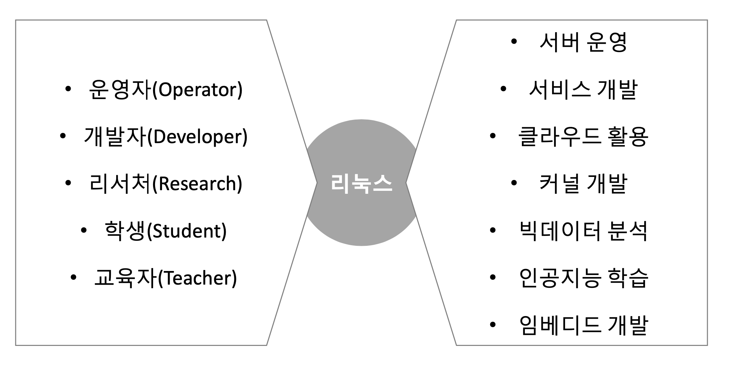
04 리눅스 사용

Slide 11
04 리눅스 사용

Slide 12


04 리눅스 사용
주 강의 리눅스 배포판 : Ubuntu 18.04
AWS 계정 EC2 (Elastic Compute Cloud)
GCP 계정 Compute Engine

Slide 13
THANK YOU
Linux 운영파트

